Slide 1
Herta Müller

Slide 2
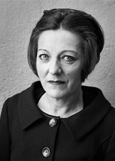
Herta Müller, deren Familie zur deutschen Minderheit in Rumänien gehörte, wurde als Banater Schwäbin im Banat geboren. Als Schülerin in Timișoara lernte sie erst im Alter von 15 Jahren die rumänische Sprache.

Slide 3
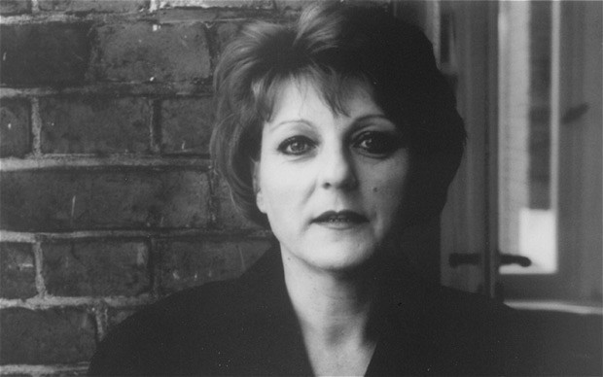
Nach dem Abitur studierte Müller an der Universität des Westens Timișoara Germanistik und Rumänistik. Arbeitete sie als Übersetzerin in einer Maschinenfabrik, wurde allerdings nach ihrer Weigerung, mit dem rumänischen Geheimdienst Securitate zusammenzuarbeiten, entlassen. Zeitweise war sie Lehrerin, unter anderem am deutschsprachigen Nikolaus Lenau Lyzeum in Timişoara, arbeitete in Kindergärten und erteilte Privatschülern Deutschunterricht.

Slide 4
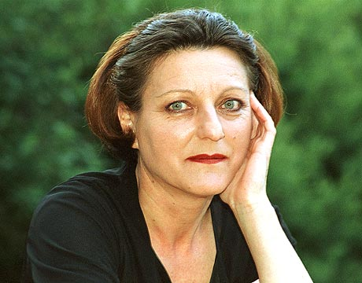
In den folgenden Jahren erhielt sie eine Reihe von Lehraufträgen als Writer in residence an Universitäten im In- und Ausland. sie auf die „Brüder-Grimm-Gastprofessur“ der Universität Kassel berufen, hatte sie die Tübinger Poetik-Dozentur inne war sie „Heiner-Müller-Gastprofessorin“ an der Freien Universität in Berlin, wo sie heute lebt.

Slide 5
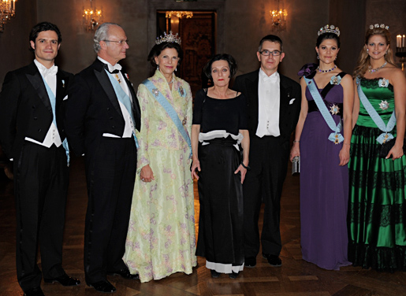
Seit 1995 ist sie Mitglied der Deutschen Akademie für Sprache und Dichtung.
1990 trennte sich Müller von ihrem Ehemann Richard Wagner. Im gleichen Jahr traf sie ihren jetzigen Partner, den Drehbuchautor Harry Merkle.

Slide 6
Herta Müller begann als Gymnasiastin zu schreiben und veröffentlichte ihre Werke in den „Lenauschülerstimmen“, in „Universitas“ und dem „Kulturboten“ der Neuen Banater Zeitung . Sie wolle mit ihren Texten ausdrücken, wie Diktaturen Menschen ihrer Würde beraubten. Ihr erstes Buch Niederungen

Slide 7
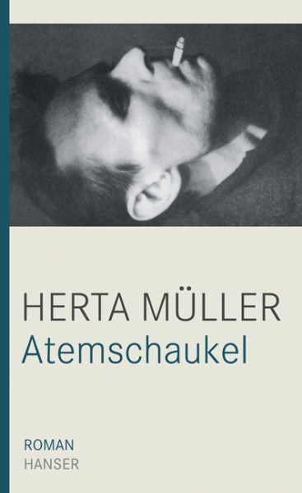
2009 wurde Müllers aktueller Roman Atemschaukel , der durch ein Grenzgänger-Stipendium der Robert Bosch Stiftung gefördert wurde, für den Deutschen Buchpreis nominiert und gelangte ins Finale der besten sechs Romane.

Slide 8
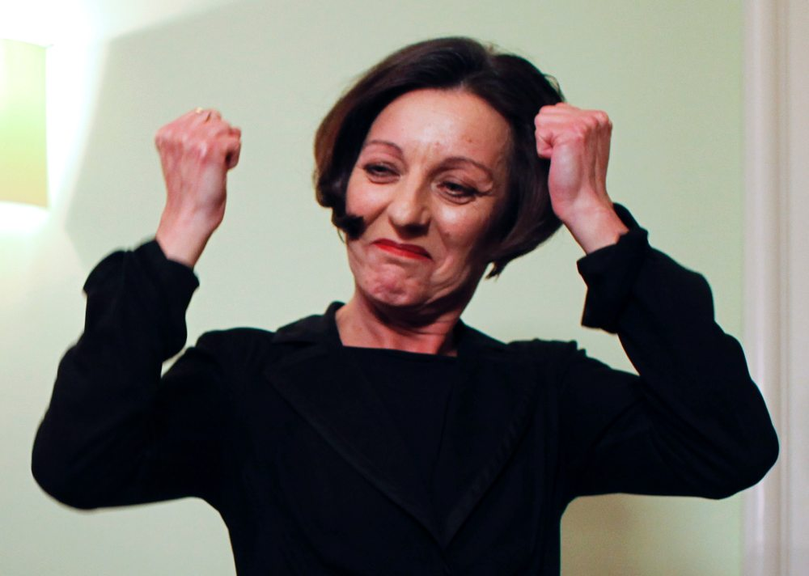
Am 8. Oktober 2009 wurde die Verleihung des Nobelpreises für Literatur 2009 an Herta Müller bekanntgegeben. Sie habe „mittels Verdichtung der Poesie und Sachlichkeit der Prosa Landschaften der Heimatlosigkeit“ gezeichnet, hieß es in der Würdigung. Begründet wurde die Vergabe des Nobelpreises mit der Intensität der von ihr verfassten Literatur.[19] Am 10. Dezember nahm sie den Nobelpreis während einer feierlichen Zeremonie in Stockholm entgegen.

Slide 9
Nobel Prize in Literature 2009 documentary, Herta Müller

